Slide 1
БЛОК-СХЕМЫ АЛГОРИТМОВ
основы алгоритмизации и программирования

Slide 2
ПЛАН ЛЕКЦИИ
Часть 1:
1. Понятие алгоритма
2. Определение «блок-схемы»
3. Элементы составления блок-схем

Slide 3
ПЛАН ЛЕКЦИИ
Часть 2:
4. Блок-схемы алгоритмов линейной структуры
5. Блок-схемы алгоритмов разветвлённой структуры
6. Блок схемы алгоритмов циклической структуры
7. Блок схемы алгоритмов с итерационным циклом
8. Элементы «модификация» и «решение» в циклических алгоритмах

Slide 4
ПОНЯТИЕ АЛГОРИТМА
Решение любой задачи на ЭВМ необходимо разбить на следующие этапы: разработка алгоритма решения задачи, составление программы решения задачи на алгоритмическом языке, ввод программы в ЭВМ, отладка программы (исправление ошибок), выполнение программы на ПК, анализ полученных результатов. Рассмотрим первый этап решения задачи – разработку алгоритма.
Алгоритм – конечная последовательность действий, однозначно определяющая процесс обработки исходных и промежуточных данных в ходе решения задачи. Разработка алгоритма решения задачи – это разбиение задачи на последовательно выполняемые этапы, причем результаты выполнения предыдущих этапов могут использоваться при выполнении последующих.
Существуют следующие формы представления алгоритмов:
Словесная
Графическая (блок-схема)
Псевдокод
Программная

Slide 5
ОПРЕДЕЛЕНИЕ «БЛОК-СХЕМЫ»
Блок-схема — распространенный тип схем (графических моделей), описывающих алгоритмы или процессы, в которых отдельные шаги изображаются в виде блоков различной формы, соединенных между собой линиями, указывающими направление последовательности.
На территории Российской Федерации действует единая система программной документации (ЕСПД), частью которой является Государственный стандарт — ГОСТ 19.701-90 «Схемы алгоритмов программ, данных и систем» . Стандарт в частности регулирует способы построения схем и внешний вид их элементов.

Slide 6
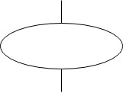
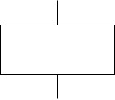
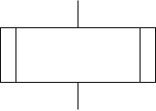
ЭЛЕМЕНТЫ БЛОК-СХЕМ
Элемент «Пуск» отвечает за начало - конец алгоритма, вход - выход в подпрограмму.
В элементе «Процесс» выполняются операции по вычислению или присваиванию.
Элемент «Предопределённый процесс» отвечает за вычисление по подпрограмме (вызов внешних функций).

Slide 7
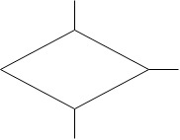

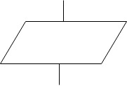
ЭЛЕМЕНТЫ БЛОК-СХЕМ
Элемент «Решение» отвечает за проверку условий. С его помощью реализуется ветвление алгоритма, а также итерационный цикл.
Элемент «Модификация» отвечает за начало параметрического цикла.
Элемент «Клавиатура» отвечает за вывод и ввод в общем виде.

Slide 8
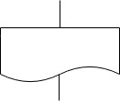
ЭЛЕМЕНТЫ БЛОК-СХЕМ
Элемент «Документ» отвечает за вывод результатов на печать.

Slide 9

ЛИНЕЙНАЯ СТРУКТУРА
Линейные — алгоритмы, символы которых изображены в той последовательности, в которой должны быть выполнены. Алгоритм линейной структуры изображается линейной последовательностью связанных друг с другом блоков. Такой порядок выполнения действий называется естественным. Поэтому в схемах алгоритмов линейной структуры нет блока «Решение». Как правило, алгоритмы линейной структуры состоят из трех частей: ввод исходных данных, вычисления результатов по формулам, вывод значений результатов. Это самые простые алгоритмы.
Блок-схема, описывает алгоритм сложения двух введённых чисел и их вывод.

Slide 10
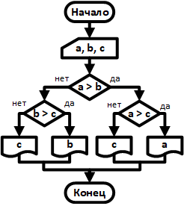
РАЗВЕТВЛЁННАЯ СТРУКТУРА
Разветвлённые алгоритмы — алгоритмы, в которых выполнение той или иной последовательности действий происходит в зависимости от результатов проверки какого-либо условия.
Блок-схема, описывающая алгоритм нахождения и вывода максимального из трёх введённых чисел.

Slide 11
ЦИКЛИЧЕСКАЯ СТРУКТУРА
Циклические — это алгоритмы, в которых предусмотрено неоднократное выполнение одной и той же последовательности действий.
Основные действия цикла:
Начальная инициализация параметров цикла;
Изменение значений параметров в конце тела цикла;
Проверка условий выполнения (окончания) цикла.
Параметр цикла — это переменная которая изменяется при повторении цикла
Существует три формы циклов:
Цикл с предусловием. Условие проверяется до тела цикла. Есть вероятность, что тело цикла не выполнится ни разу.
Цикл с постусловием. Условие проверяется после тела цикла. Хотя бы один раз тело цикла обязательно выполнится.
Параметрический цикл. Это цикл с заранее известным количеством итераций.

Slide 12
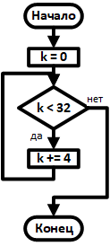
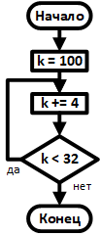
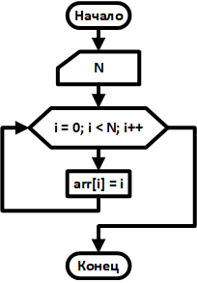
ЦИКЛИЧЕСКАЯ СТРУКТУРА
Цикл с предусловием | Цикл с постусловием | Параметрический цикл

Slide 13
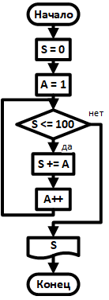
ИТЕРАЦИОННЫЙ ЦИКЛ
Особенностью итерационного цикла является то, что число повторений операторов тела цикла заранее неизвестно. Для его организации используется цикл типа while. Выход из итерационного цикла осуществляется в случае невыполнения данного условия. На каждом шаге вычислений происходит последовательное приближение к искомому результату и проверка условия достижения последнего.
Алгоритм последовательно считает сумму всех чисел подряд от 1, до тех пор, пока сумма не превысит 100 и выводит её.

Slide 14
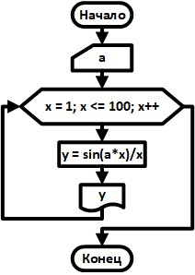
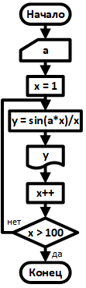
«МОДИФИКАЦИЯ» И «РЕШЕНИЕ»
Алгоритм циклической структуры можно организовать с помощью элементов блок-схем: «модификация» и «решение».
В примерах программа последовательно производит расчёт по формуле: y = sin(ax)/x и выводит результат на экран. Количество результатов определяет цикл.
В элементе «модификация» задано начальное и граничное значение для х: х = 1; х <= 100. Следовательно, пока выполняется условие тело цикла будет выполняться.
Аналогично в блок-схеме с «решением». Только там начальное значение задано в «процессе», а условие проверяется после тела цикла.
Блок-схема с «модификацией».
Блок-схема с «решением».

